Slide 1
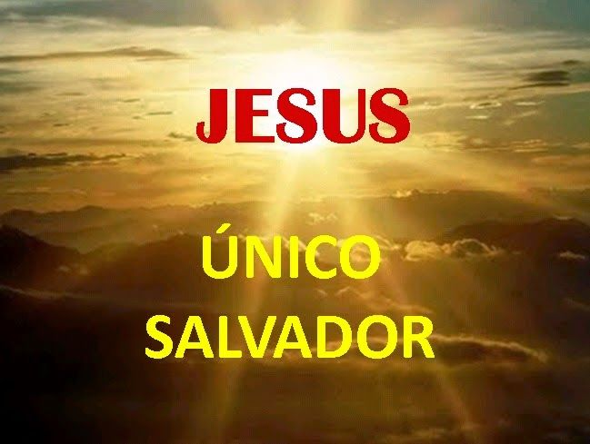
LA SALVACIÓN EN EL HIJO DE DIOS
“La salvación nos viene únicamente por medio de Jesucristo”.

Slide 2
VERSÍCULO CLAVE: “Respondió Jesús: De cierto, de cierto te digo, que el que no naciere de agua y del Espíritu, no puede entrar en el reino de Dios”, Juan 3:5.
FUNDAMENTO BÍBLICO: Juan 3:1-21.

Slide 3
INTRODUCCIÓN
¿Qué ejemplos ha visto usted de personas que han recibido una segunda oportunidad y han encontrado una vida nueva?
Ejemplo de un deportista que recibe una segunda oportunidad y reaviva su carrera.
Ejemplo de una persona llena de prejuicios pero que después se enternece y siente compasión por alguien que antes había desechado.
En la lección de hoy veremos la más sublime historia de redención: la redención espiritual a través del misericordioso don divino de la salvación.

Slide 4

ES NECESARIO NACER DE NUEVO
Juan 3:1-8.
1

Slide 5
Nicodemo se acerca a Jesús.
  El era fariseo y principal entre los judíos, V.1.
  El vino a Jesús de noche, V.2.
  El y otros sabían que Jesús era un maestro venido de Dios, V. V.2. “Rabí=maestro”.
  El necesitaba nacer de nuevo, V.3.
    Esta palabra se traduce como “de nuevo”, y como “de lo alto”
    Ambos términos explican que el nuevo nacimiento es de naturaleza espiritual y es obra de Dios. Véase Juan 1:12-13.

Slide 6
    Nicodemo responde: ¿Cómo puede ser esto?
    El no entendió la verdad sobre el nuevo nacimiento, V.4.
    El Señor le explica que es necesario “nacer del agua y del Espíritu”, V.5-6.
      “Nacer del agua” se refiere a la purificación espiritual. Véase Efesios 5:26; Tito 3:5.
      “Nacer del Espíritu” se refiere a la obra transformadora del Espíritu. Véase 1 Corintios 5:17.
    El Señor le sigue explicando la obra transformadora del Espíritu usando el viento como ilustración, V.7-8. “Es innegable esta experiencia”.

Slide 7
Es necesario pasar por un nacimiento espiritual, lo cual es obra del Espíritu Santo. Esto sucede cuando la persona pone su fe en Jesucristo como su Salvador personal.

Slide 8
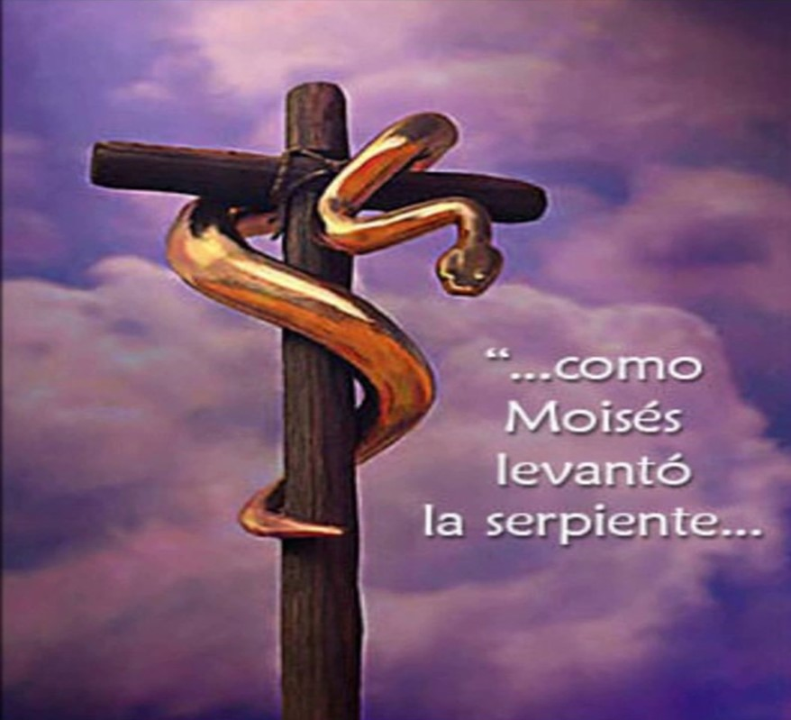
CRISTO DEBE SER ENSALZADO
Juan 3:9-15.
2

Slide 9
Jesús reprende a Nicodemo.
  Porque no captó de inmediato la enseñanza del nuevo nacimiento, V.9.
  Porque siendo un maestro de la ley no reconoció la necesidad de un nuevo nacimiento espiritual, V. 10. Véase Jeremías 31:33; Ezequiel 36:25-27.
  Porque Jesús si conocía lo que estaba diciendo, V.11.
  Porque el rechazo impidió que aceptaran la verdad, V.12. 1:11.
  Porque Jesús tiene autoridad sobre el nuevo nacimiento, V.13
    Hijo del hombre define su divinidad, Daniel 7:13-14.
    Hijo de Dios define su autoridad, Juan 3:2, 1:14,18.

Slide 10
  Jesús y la serpiente de bronce.
  La serpiente era una tipología del Mesías y su obra, V.14. Números 21:4-9.
  Jesús seria levantado en la cruz para redimirnos del pecado y de la muerte, V.14. Juan 8:28; 12:32,34.
  Jesús es el único que da vida eterna a los que miran o creen en Él, V.15. Juan 1:4, 3:15.

Slide 11
Es necesario saber que nadie puede ganar su salvación, sólo Cristo la da por gracia a los que creen en Él, Efesios 2:8-9. Sirva a Cristo con deseo y gratitud siempre.

Slide 12

TANTO AMÓ DIOS AL MUNDO
Juan 3:16-21.
3

Slide 13
El gran amor de Dios.
  Implica sacrificio: entregó a su Hijo unigénito para morir en la cruz por la humanidad pecadora, V.16.
  Implica propósito concreto: Creer en Cristo.
    Para no perecer sino mas bien tener vida eterna, V.16. Véase Ezequiel 18:23.
    Para salvación de condenación eterna, V.17.
    Implica decisión: Si se acepta a Cristo hay salvación, si se rechaza a Cristo hay condenación, V.18.

Slide 14
El gran amor de Dios es rechazado o aceptado.
  Muchos lo rechazan porque aman las tinieblas que cubren sus malas acciones, V.19.
  Muchos lo rechazan porque no quieren que se ponga al descubierto sus malas acciones, V.20.
  Muchos lo aceptan por fe, son atraídos a la luz, porque quieren honrar a Dios, V.21.

Slide 15
Es necesario que evalúe su andar con el Señor está viviendo en las tinieblas o en la luz. Dios lo ama y le dará poder para andar en la verdad, rechazando los caminos de las tinieblas. Véase Hebreos 12:7-11.

Slide 16
DISCIPULADO Y MINISTERIO EN ACCIÓN

Slide 17
La verdad central de esta lección es que la salvación nos viene únicamente por medio de Cristo.
Aunque sabemos que esto es cierto, a veces decimos una cosa, pero nuestras acciones dicen otra cosa.
La salvación del pecado solo nos la proporciona Dios Padre a través de su Hijo.
Dejemos de confiar en sí mismos o en lo que tenemos o somos y renovemos nuestra confianza en Cristo.
Vivamos fielmente de acuerdo a esta verdad.

Slide 18
